Slide 1


Компилятор языка
KRUTO
ВЛАДИМИРСКИЙ
ГОСУДАРСТВЕННЫЙ УНИВЕРСИТЕТ
имени Александра Григорьевича и
Николая Григорьевича Столетовых
Кафедра информатики и
защиты информации (ИЗИ)
Руководитель:
к.т.н. доцент кафедры ИЗИ Ю. М. Монахов
Исполнитель:
ст. гр. ИСБ-119 И. А. Бещанов

Slide 2
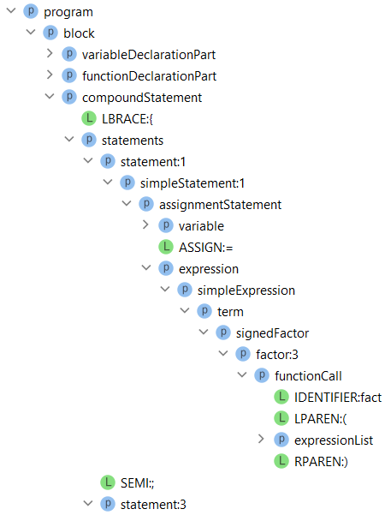
Введение
Текст программы
ANTLR
Дерево разбора
var num: int;
func int fact(k: int) {
if (k == 0) then {
k = 1;
return k;
};
if (k != 0) then {
k = k * fact(k-1);
return k;
};
};
{
num = fact(2);
print(num);
}.
ЛЕКСЕР
ПАРСЕР
КС грамматика
Грам-
матика
для
лексера
Грам-
матика
для
парсера

Slide 3
Введение
ОБХОД ДЕРЕВА
ГЕНЕРАТОР ТРЕХАДРЕСНОГО КОДА
ГЕНЕРАТОР ЦЕЛЕВОГО КОДА
Таблица символов
main:
li t13 2
param t13
rc t12
fact 1
sw main_num
t12
print int main_num
«Экономия регистров»
Семантический анализ
Приведение типов

Slide 4
Описание языка
Блок объявления переменных:
var a, b: int;
x, y: float;
Комментарии любой длины:
!# Somebody #!
Функции (тип ф-ции: int, float, void):
func float sqrt(a, b: int; x: float)
var k: int;
{
!# … #!
return k;
};
Основной блок (заканчивается точкой):
{ !# … #! }.
Базовый вывод:
print(a);
Оператор присваивания:
x = 2.28; y = sqrt(a, b, x);
Арифметические операторы:
x + y; x – y; x * y; x / y;
x < y; x <= y; x > y; x >= y;
Операторные скобки.
Логические операторы (И, ИЛИ, НЕТ):
(a < b) && (x > y); (a < b) || (x > y); !(a < b);
Условный оператор (ЕСЛИ):
if a < b then { !# … #! };
Операторы цикла (WHILE, CONTINUE, BREAK):
while a < b do {
if a == x then continue;
break;
};
Игнорируется индентация программы.

Slide 5
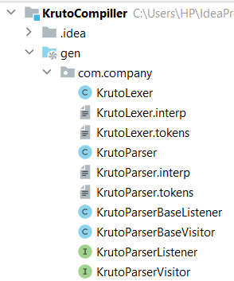
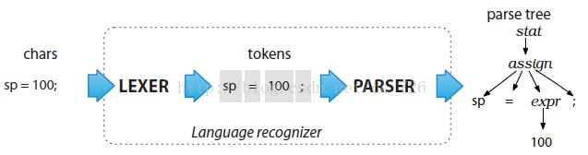
ANTLR: Лексический и синтаксический анализ
ANTLR (ANother Tool for Language Recognition) — генератор парсеров для чтения, обработки, выполнения или перевода структурированного текста. Он широко используется для создания языков, инструментов и фреймворков.
Из грамматики ANTLR генерирует синтаксический анализатор, который может строить деревья синтаксического анализа, а также генерирует интерфейс слушателя (или посетителя), который позволяет легко реагировать на распознавание интересующих фраз.
ANTLR создаёт следующие классы:
String input = "C:/Users/HP/Desktop/Program n2.txt";
1)CharStream charStream = CharStreams.fromFileName(input);
2)KrutoLexer lexer = new KrutoLexer(charStream);
3)CommonTokenStream tokenStream = new CommonTokenStream(lexer);
4)KrutoParser parser = new KrutoParser(tokenStream);
5)ParseTree tree = parser.program();

Slide 6
ANTLR: КС-грамматика
KrutoLexer.g4
lexer grammar KrutoLexer;
WHILE: 'while';
DO: 'do';
BREAK: 'break';
CONTINUE: 'continue';
...
fragment Digits
: [0-9]+;
fragment LetterOrDigit
: Letter
| [0-9]
;
fragment Letter
: [a-zA-Z] [a-zA-Z]*;
WS: [ \t\r\n]+ -> skip;
COMMENT: '!#' .*? '#!' -> skip;
KrutoParser.g4
parser grammar KrutoParser;
options { tokenVocab=KrutoLexer; }
program: block ‘.’;
block
: (variableDeclarationPart | functionDeclarationPart)* compoundStatement;
…
assignmentStatement
: variable '=' expression;
variable
: IDENTIFIER;
expression
: simpleExpression (relationaloperator expression)?;

Slide 7
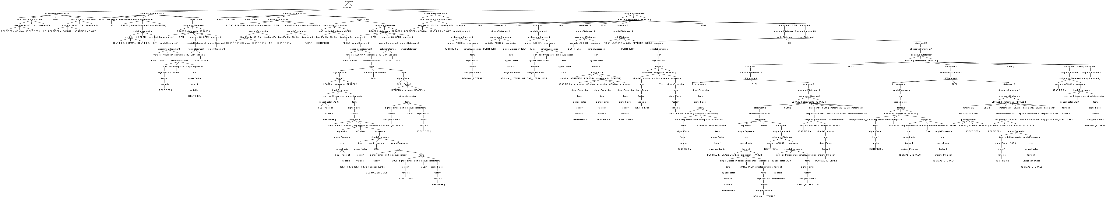
ANTLR: Синтаксическое дерево
Notes:
Взяв за основу предыдущий способ получения данных из статьи, было написано ПО, на вход которому подаётся список авторов Яндекс Дзен, чтобы получить 20 последних опубликованных статей каждого автора.
В результате создаётся таблица с большим количеством атрибутов статей. Данные делятся по дате публикации на отдельные файлы.
1 файл – статьи за последные 4 недели
2 файл – статьи за предыдущий месяц
3 файл – статьи старше двух месяцев
Это потребовалось нам для……
Было выбрано 100 каналов научной тематики, из которых было получено 1500 статей для……

Slide 8
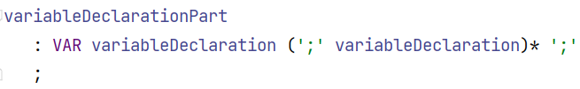
Обход дерева. Генерация таблицы символов
Класс HelloWalker используется для обхода дерева и генерации таблицы символов.
public class HelloWalker extends KrutoParserBaseListener {
public void enterVariableDeclarationPart(KrutoParser.VariableDeclarationPartContext ctx) {
/* … */
}
/* … */
}
Он содержит методы соответствующие правилам грамматики:
Локальная таблица символов:
Имя | Тип переменной | Тип ф-ции | Значение | Кол-во аргументов | Типы аргументов
fact |  | Int |  | 1 | [int]
main_num | Int |  | 0

Slide 9
Обход дерева. Семантический анализ
Компилятор прекращает выполнение программы и выводит сообщение об ошибке, если:
Объявляется уже ранее объявленная переменная или функция,
Используется необъявленная переменная или функция,
В качестве названия функции используется слово «main»,
Return возвращает переменную не с тем типом, который объявлен в функции
Или имеется return, но функция возвращает void.

Slide 10
Генерация промежуточного кода
k=(-p + s(-i,i)) / -(2*j);
lw f10 j // f10 = j
li f9 2 // f9 = 2
t8 // …
t7 // …
lw f6 p // f6 = p
* f5 f9 f10 // f5 = f9*f10
param t7 // arg1
param t8 // arg2
rc f4 s 2 // f4 = s
- f3 0 f6 // f3 = -f6
- f2 0 f5 // f2 = -f5
+ f1 f3 f4 // f1 = f3+f4
/ f0 f1 f2 // f0 = f1/f2
sw k f0 // k = f0
f0
f1
f2
f5
f3
f4
f9
f10
t6
t7
t8

Slide 11
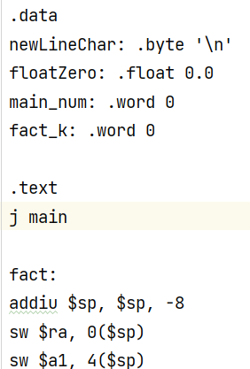
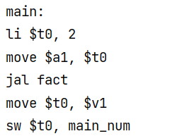
Трансляция в целевой код
MIPS — система команд и микропроцессорных архитектур, разработанных компанией MIPS Computer Systems в соответствии с концепцией проектирования процессоров RISC.
В настоящее время различные реализации MIPS используются в основном во встроенных системах, например, в смартфонах, маршрутизаторах, шлюзах, а также до 2010-х в игровых консолях, таких, как Sony PlayStation 2 и Sony PlayStation Portable.
MARS – MIPS симулятор.
Краткое описание языка:
Всё, что начинается на точку – это директивы. Директива .data означает начало сегмента данных, .text – начало сегмента кода.
Всё, после чего следует двоеточие, – это метки (fact:, main:).
Весь текст, следующий после знака # – это комментарии.
А то, что остаётся – это, инструкции и псевдоинструкции (макросы).
. . . .

Slide 12
Трансляция в целевой код
[li, f55, 0.228]
fft = /* ф-ция, возвращающая свободную f или t */
_а = 228
_b = 1000
outString = "li $s7, " + _a
+ "\nmtc1 $s7, $f30"
+ "\ncvt.s.w $f30, $f30"
+ "\nli $s7, " + _b
+ "\nmtc1 $s7, $f31"
+ "\ncvt.s.w $f31, $f31"
+ "\ndiv.s $" + fft + ", $f30, $f31\n";

Slide 13
